Slide 1
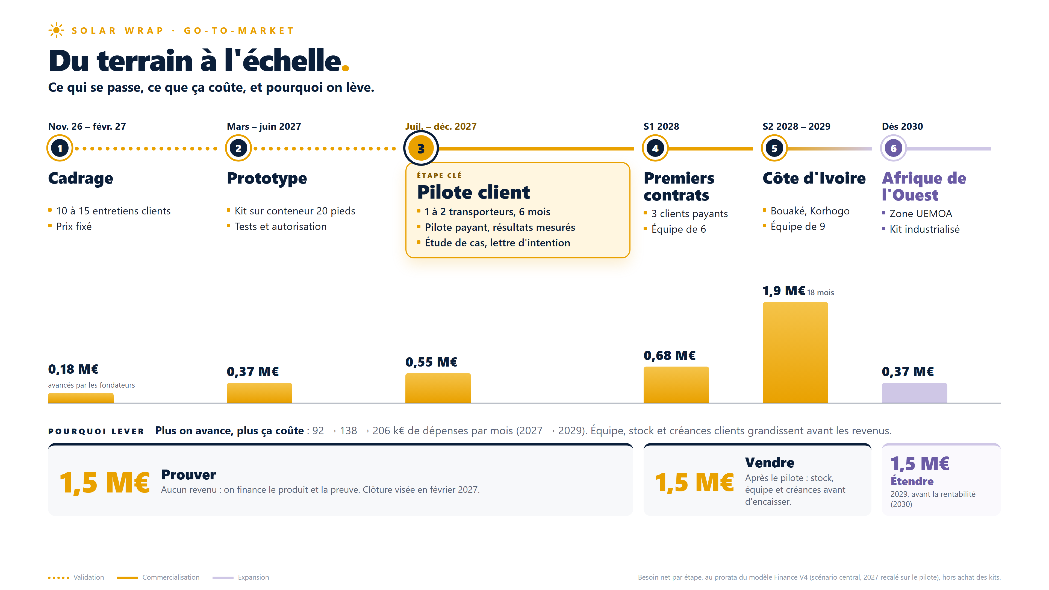
Notes:
Six étapes, du terrain à l'échelle. Le pilote client, au centre, est l'étape clé : 1 à 2 transporteurs pendant 6 mois, pilote payant, résultats mesurés.
Validation (cadrage, prototype) : 0,18 puis 0,37 M€, sans revenu.
Commercialisation (pilote, premiers contrats, Côte d'Ivoire) : les dépenses passent de 92 à 206 k€ par mois entre 2027 et 2029 ; l'équipe passe de 4 à 9 personnes ; stock et créances clients grandissent avant les revenus.
Levée 1 de 1,5 M€ : prouver le produit et la preuve client, clôture visée en février 2027. Levée 2 de 1,5 M€ après le pilote : vendre. Levée 3 de 1,5 M€ en 2029 : étendre, avant la rentabilité en 2030.
Source : modèle Finance V4, scénario central, réparti au prorata des étapes, 2027 recalé sur le pilote, hors achat des kits.

